Slide 1
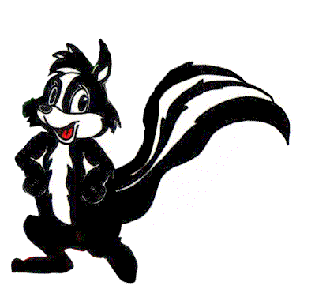
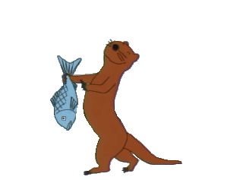
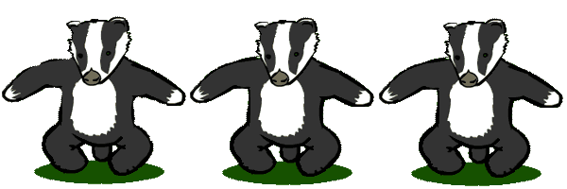
ŠELMY
LASICOVITÉ

Slide 2
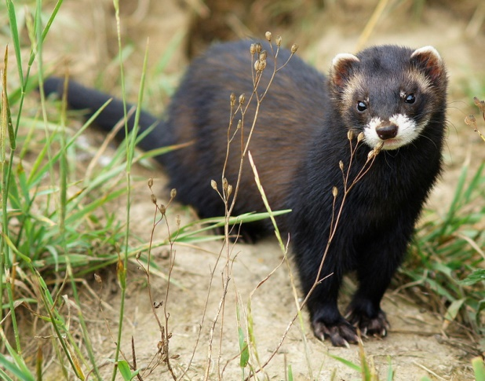
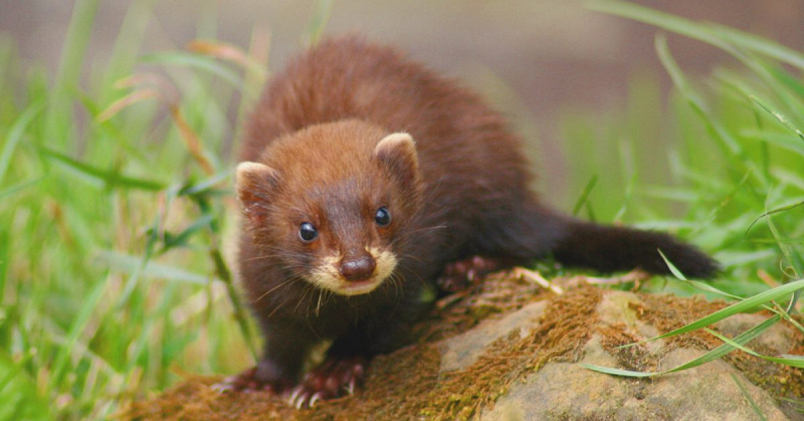
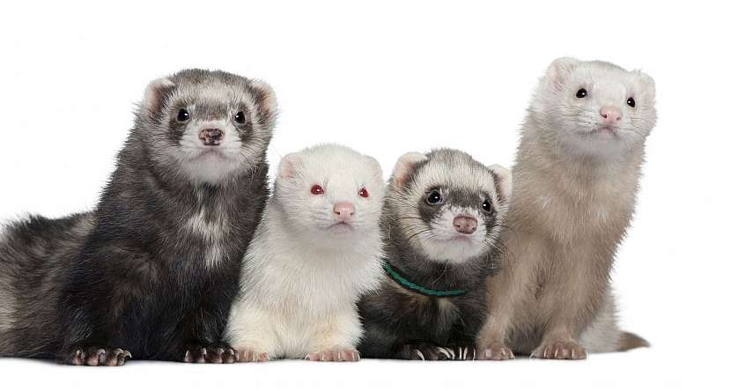
Tchoř
Zvětšené anální žlázy – v nebezpečí vystřikuje ostře páchnoucí tekutinu
Může jíst i jedovaté obojživelníky (žáby, mloky) – je vůči jejich toxinům imunní
Dělá si zásoby potravy
Šlechtěním vznikla Fretka domácí

Slide 3
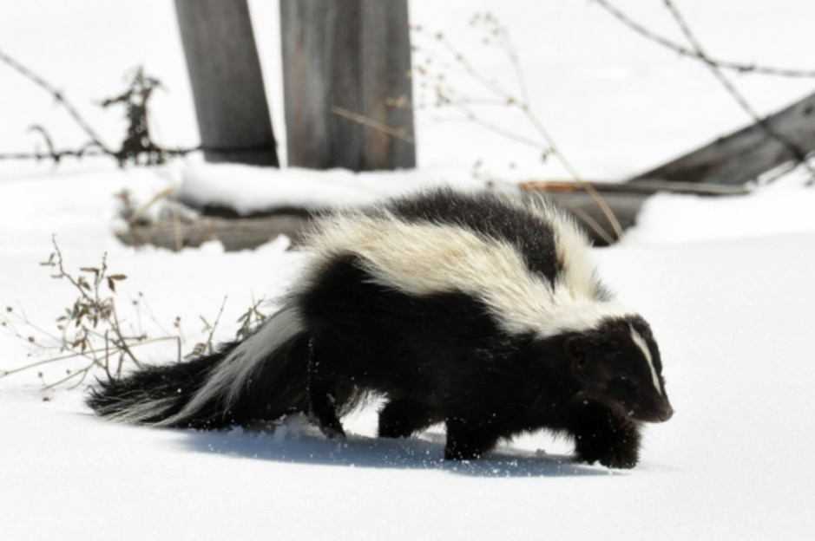
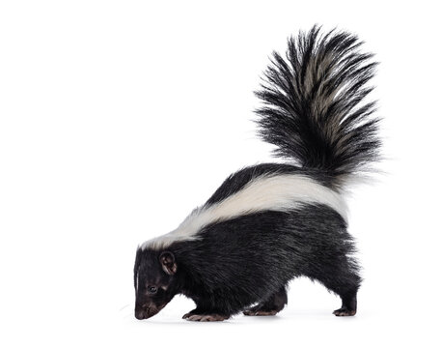
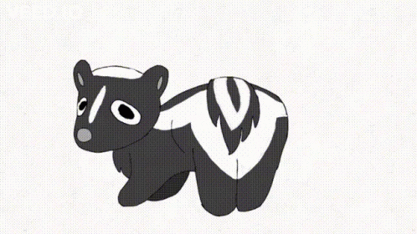
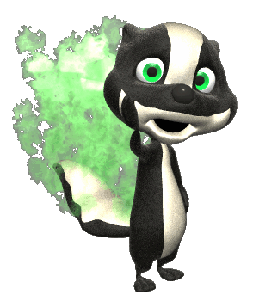
Skunk
Severoamerická obdoba našeho tchoře
Typické bílé pruhy od hlavy až k ocasu
Páchnoucí tekutinu umí vystříknout až na 3,5 m

Slide 4
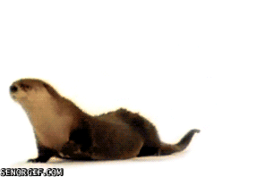
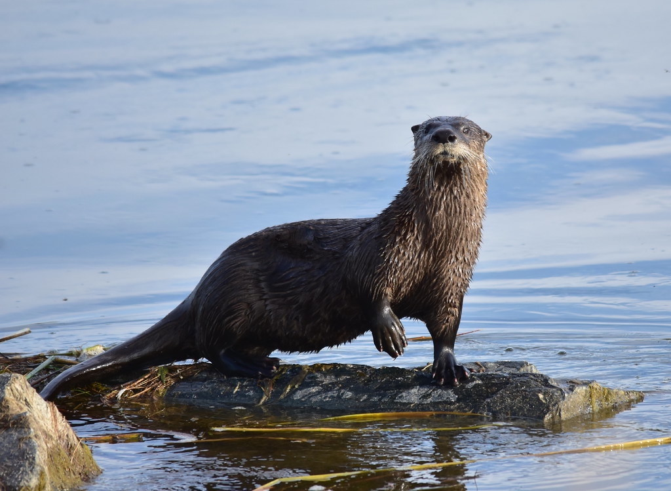
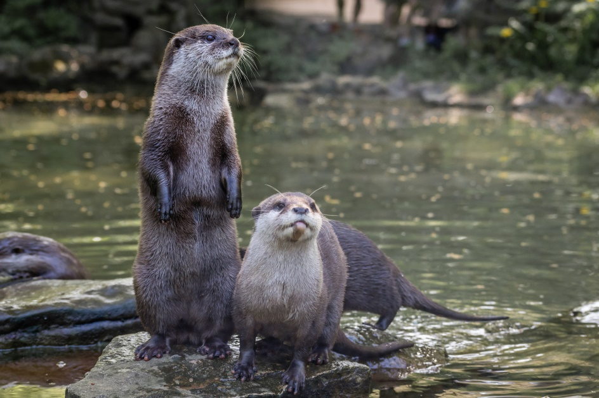
Vydra říční
Plovací blány mezi všemi prsty
Živí se především rybami, ale nepohrdne ani rakem nebo žábou
Ve 20. stol byla téměř vyhubena – proč?

Slide 5
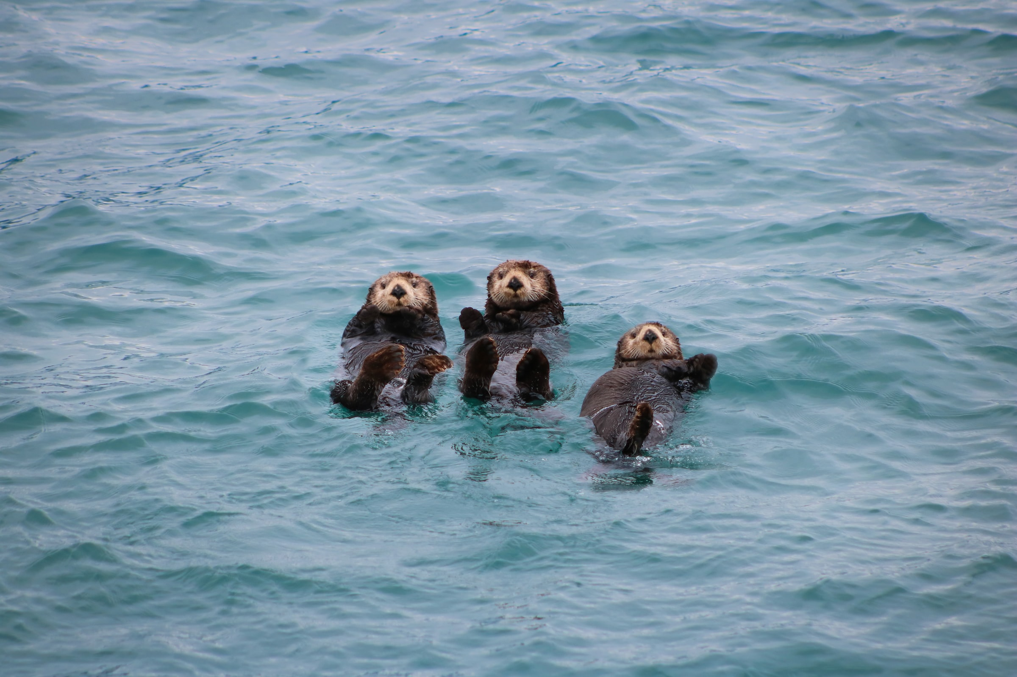
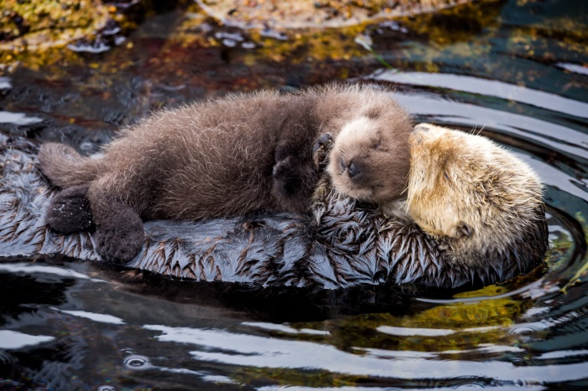
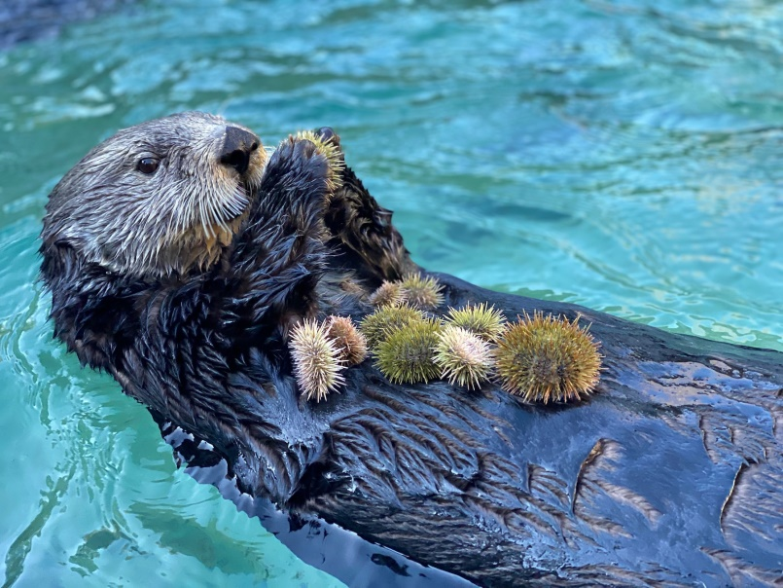
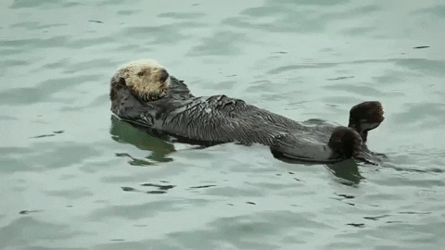
Vydra mořská (Kalan)
Žije u pobřeží v chladných severních vodách Pacifiku (od Kamčatky po Kalifornii)
Nejhustější srst ze všech savců!
Rybami se živí jenom ojediněle, sbírá mlže a dokáže je rozbít o kámen položený na břiše
Na vodě i spí – vlastnoručně zamotaná do mořských řas
Kožní kapsa na kameny
Medailonek o Kalanovi

Slide 6
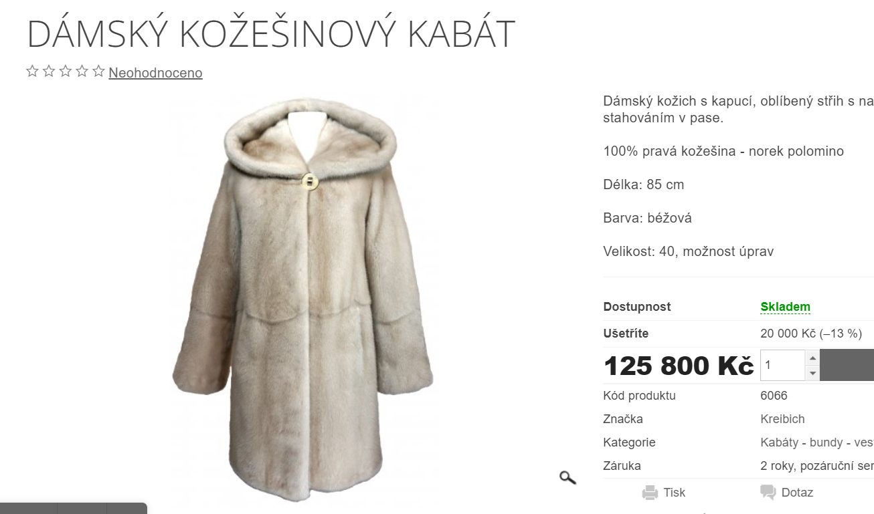
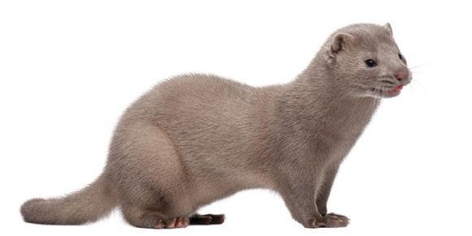
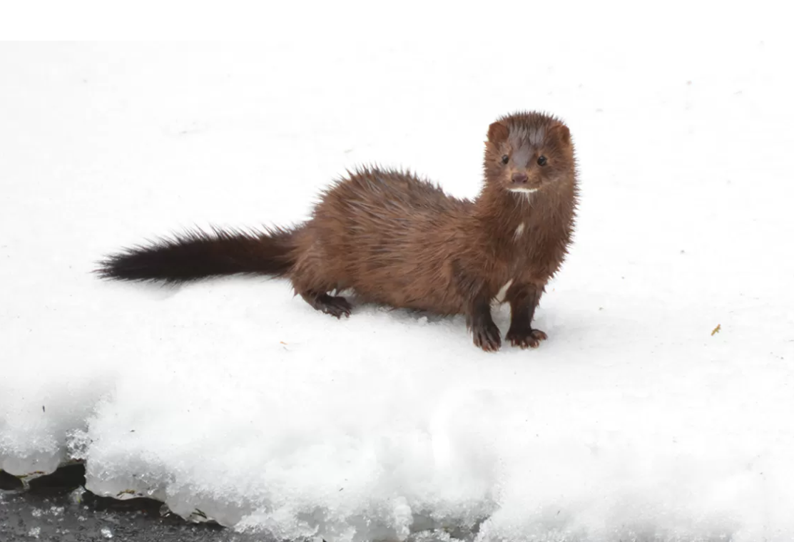
Norek (Mink)
Mezi prsty zadních končetin má blány – výborně plave i potápí se
Loví ryby, raky, žáby
Kdysi loven (téměř vyhuben), dnes chován kvůli kožešině

Slide 7
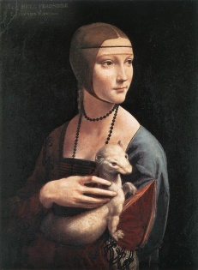
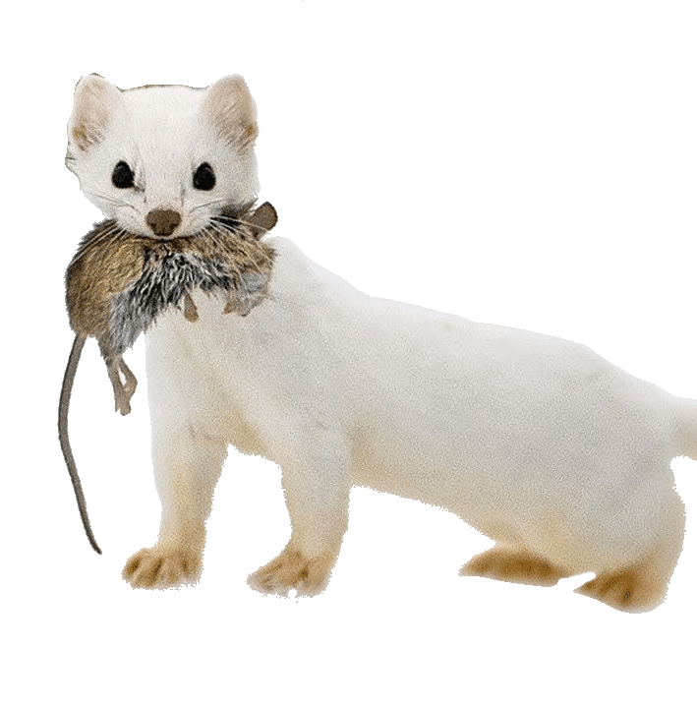
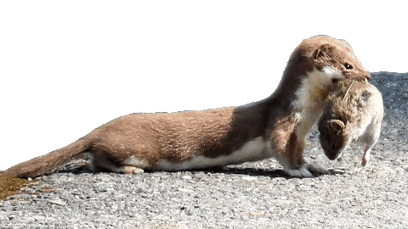
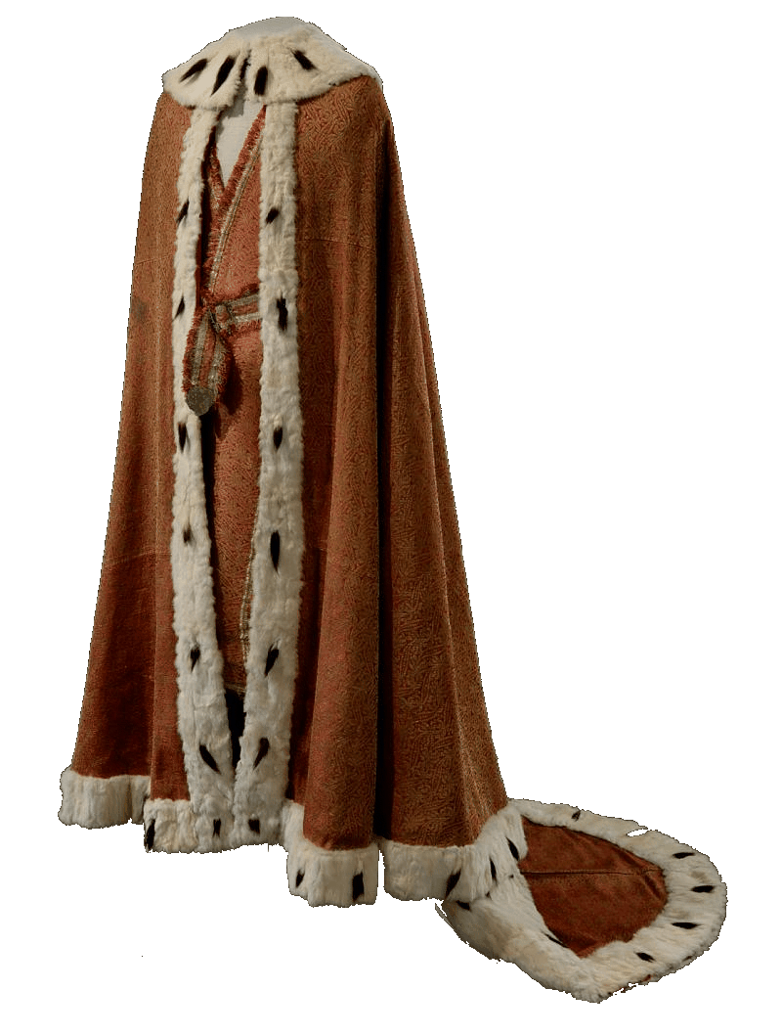
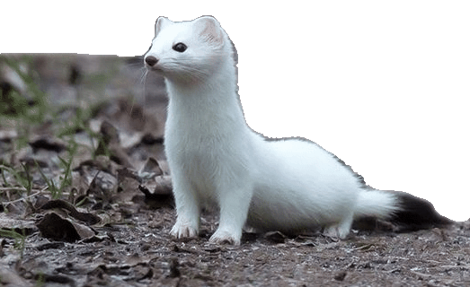
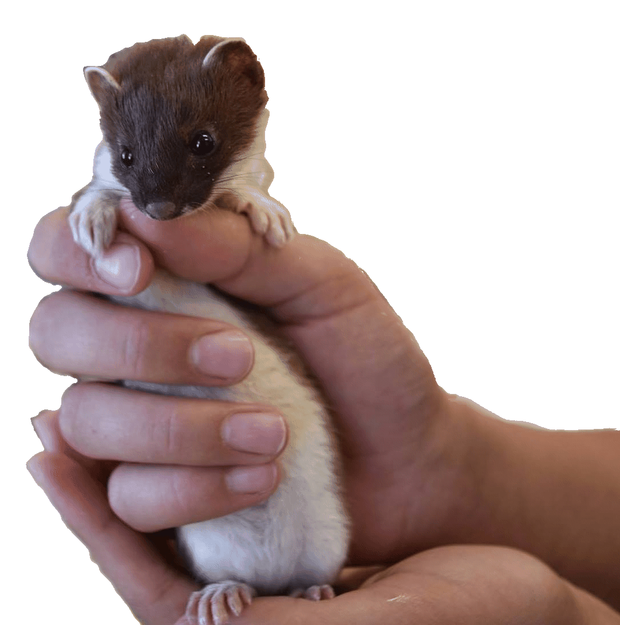
Lasice hranostaj
Lasice kolčava
Zimní srst – sezonní dimorfismus – vždy zůstává černý konec ocasu
Královská roucha – hermelín (kožešina)
Ocas má stejnou barvu jako zbytek těla
Je to naše nejmenší šelma
Uzpůsobena lovu myší a hrabošů

Slide 8
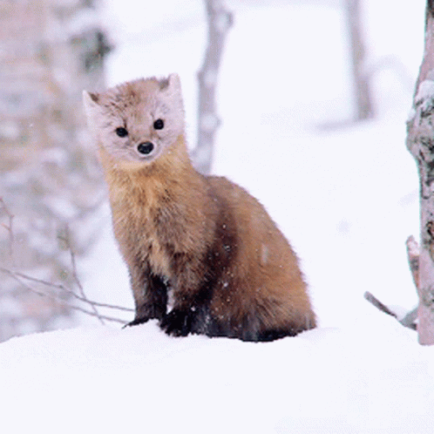
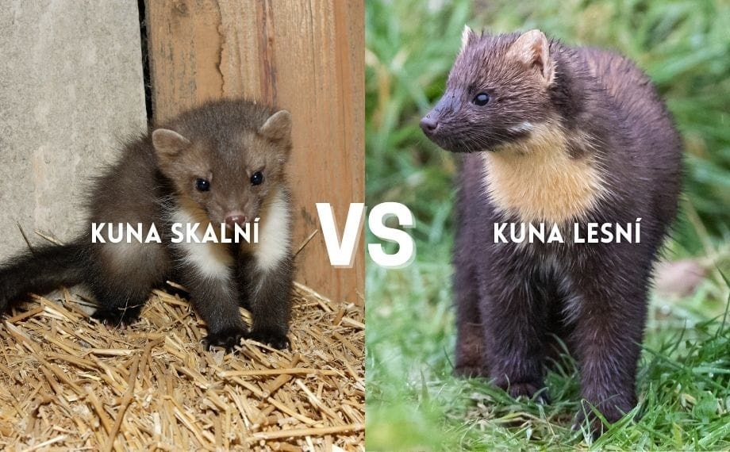
Kuna lesní
Kuna skalní
Žlutá skvrna pod krkem končí klinovitě („brindák“)
Drápy jsou dlouhé a zahnuté
V zimě má patní mozole překryty srstí
Je plachá a vzácnější
bílá skvrna pod krkem vybíhá vidlicovitě na přední končetiny
Drápy jsou kratší a masivnější
Chodidla nepřekrývá hustá srst
Vyskytuje se i v okolí lidských sídel

Slide 9
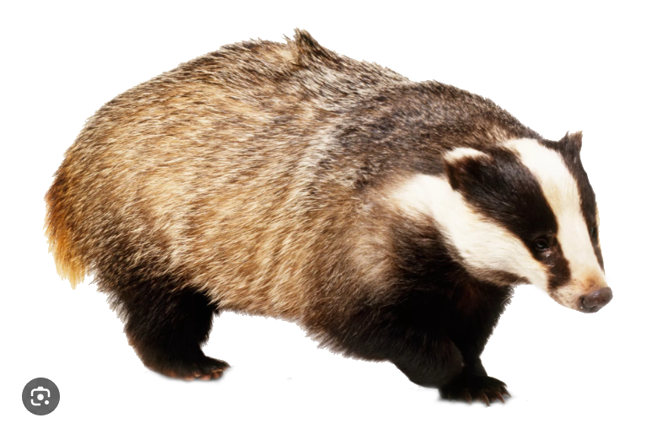
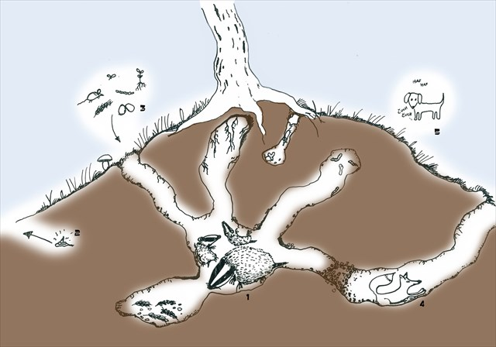
Jezevec
2. největší lasicovitá šelma
Polovinu jídelníčku tvoří rostlinná potrava, protože se bojí větších zvířat
Mistr stavitel nor – každý rok rozšiřuje
Zimní spánek je přerušovaný

Slide 10
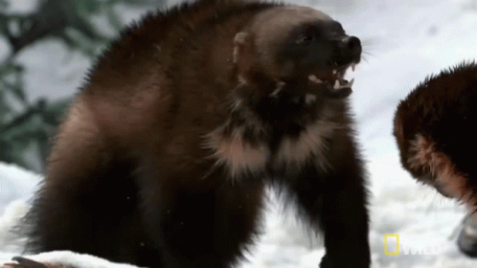
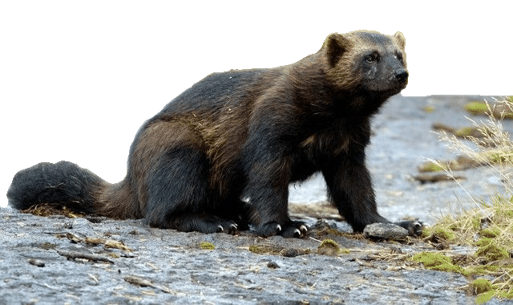
Rosomák (Wolverine)
Největší lasicovitá šelma známá žravostí a agresivitou
Žije v chladných lesích na severu Ameriky a na Sibiři
Typické široké osrstěné tlapy
Loví i kořist mnohem větší než je on sám

Slide 11
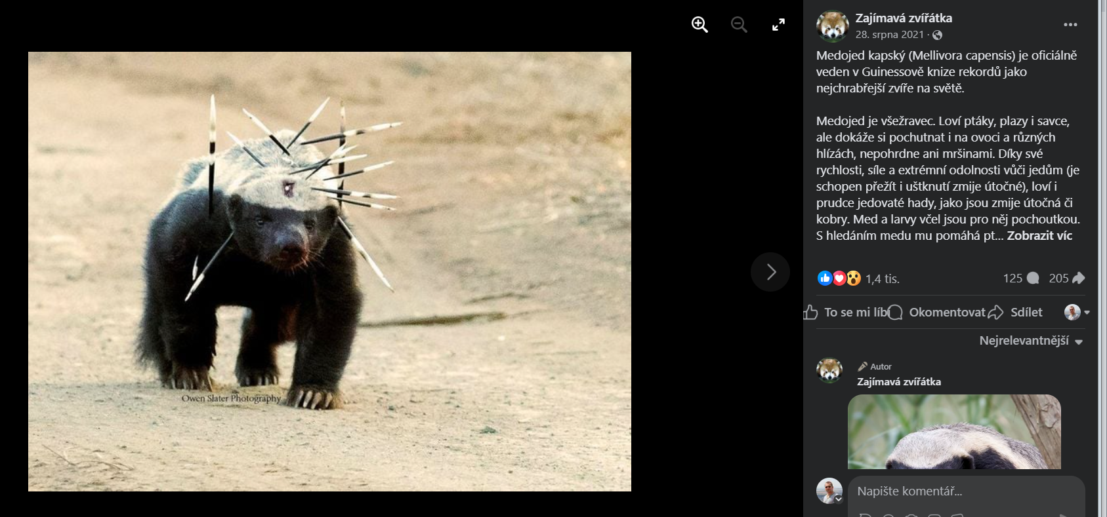

Medojed
Africká verze rosomáka
Má v oblibě med – v jeho hledání mu pomáhá pták medozvěstka

Slide 12
Zvláštní čeledi
Surikata – žije ve skupinách v již. Africe
Cibetka – káva, která prošla jejím trávícím traktem je nejdražší na světě
Mangusta (Promyka) – v Africe loví i jedovaté hady!
Mangusta versus Kobra
Mangusta zabije Mambu

